Slide 1


Práctica 2. Señales electrocardiográficas (ECG) I: Algoritmos de detección de la onda R, obtención del latido promedio, del ritmo cardiaco y su variabilidad
Profesores (Departamento Ingeniería Electrónica):
Gema Prats Boluda (geprabo@eln.upv.es)
Yiyao Ye Lin (yiye@eln.upv.es)

Slide 2
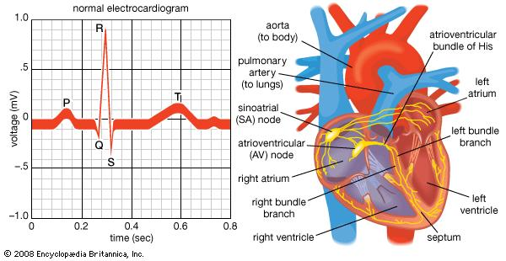
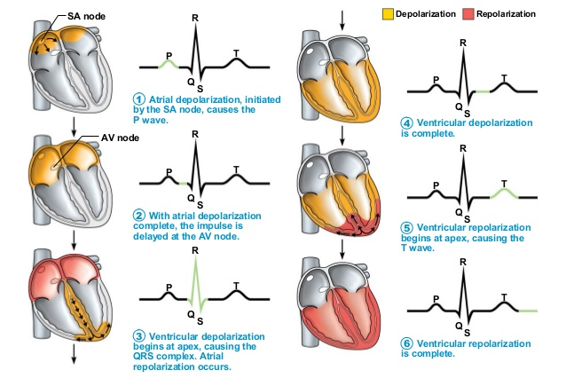
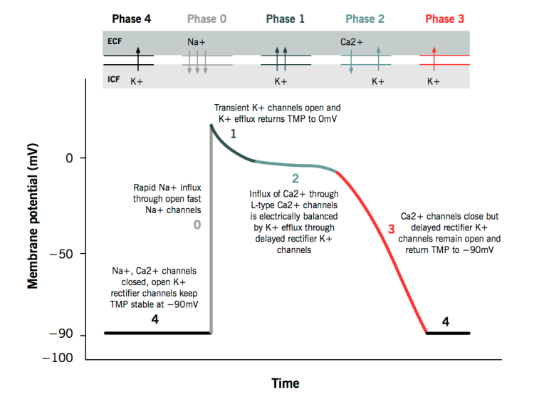
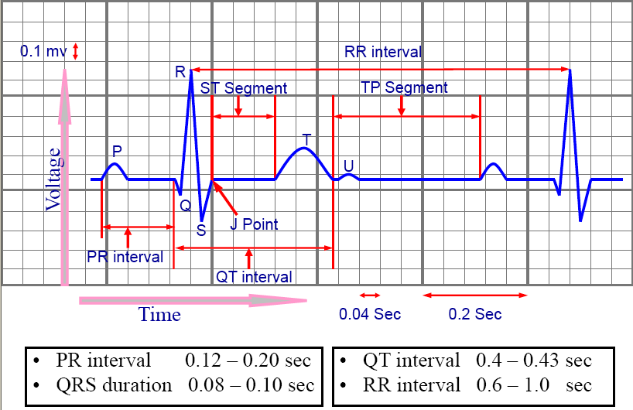
Introducción
Electrocardiograma (ECG): actividad eléctrica originada en las células cardiacas.

Slide 3
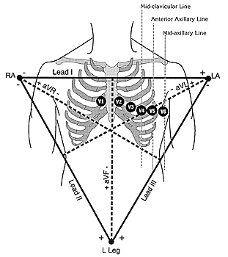
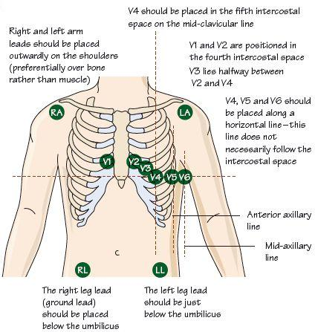
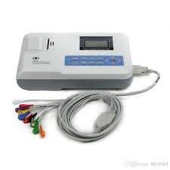
Introducción
Eithoven’s triangle
Estándar de ECG: 12-derivaciones

Slide 4
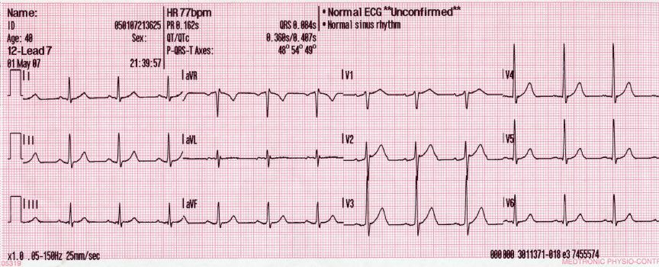
Introducción
Estándar de ECG: 12-derivaciones

Slide 5
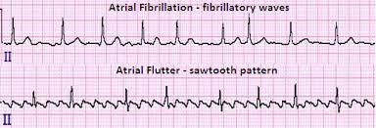
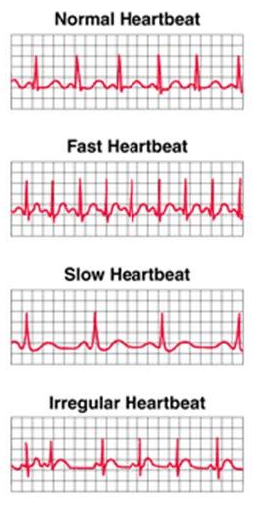
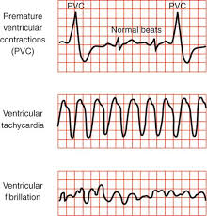
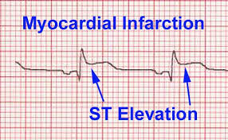
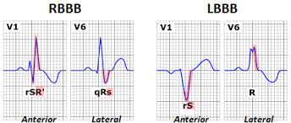
Introducción
ECG y las patologías

Slide 6
Introducción
Algoritmo Pan Tompkins
Moving Integration
Raw ECG
LPF
HPF
Differentiator
Squarer
15
f (Hz)
5
f (Hz)
LPF
HPF
Raw ECG
Band pass filter

Slide 7
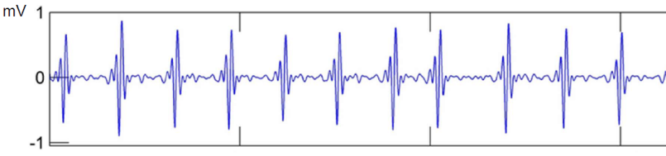
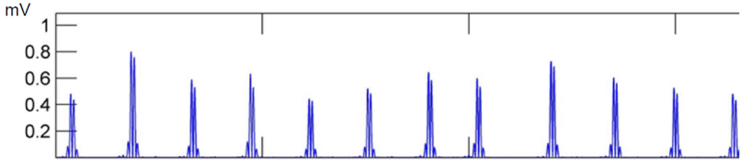
Introducción
Algoritmo Pan Tompkins
Moving Integration
Raw ECG
LPF
HPF
Differentiator
Squarer
Differ
Moving Integration, T=150 ms
Differentiator
Squarer
Moving integration
Notes:
Negro: noise peak
Rojo: signal peak
Verde: Threshold I1

Slide 8
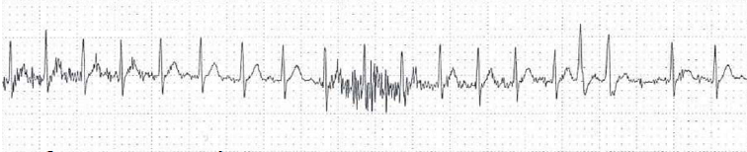
Introducción
Algoritmo Pan Tompkins
Moving Integration
Raw ECG
LPF
HPF
Differentiator
Squarer
Decision rule
¿QRS in the time 1.66 of average RR interval?
Fiducial points detection (RP=200 ms) (adaptive dual-Thresholds)
QRS complex if Threshold F2 is applied?
NO
Possible missed beats
Signal peak
Noise peak
- For both band pass filtered signal and integrated signal
- QRS complex using the second threshold
Notes:
El chequeo de si encontramos QRS complex utilizando el umbral F2 se realiza no sólo en señal integrada, sino también en señal filtrada.
For irregular heart rates, the first threshold of each set is reduced by the half so as to increase the detection sensivitity and to avoid missing beats:
Threshold F1=0.5·Threshold F1
Intervalo RR promedio de los 8 últimos latidos,

Slide 9
Introducción
Algoritmo Pan Tompkins
Moving Integration
Raw ECG
LPF
HPF
Differentiator
Squarer
Decision rule
¿QRS in the time 1.66 of average RR interval?
Fiducial points detection (RP=200 ms) (adaptive dual-Thresholds)
QRS complex if Threshold F2 is applied?
NO
Possible missed beats
Sudden changes
- For both band pass filtered signal and integrated signal
- QRS complex using the second threshold
Regular beat
SI
Check if is a valid QRS complex o a T wave
RR∈[200, 360 ms]?
Actualize average RR interval
Notes:
El chequeo de si encontramos QRS complex utilizando el umbral F2 se realiza no sólo en señal integrada, sino también en señal filtrada.
For irregular heart rates, the first threshold of each set is reduced by the half so as to increase the detection sensivitity and to avoid missing beats:
Threshold F1=0.5·Threshold F1
Intervalo RR promedio de los 8 últimos latidos,

Slide 10
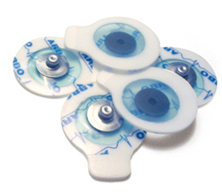

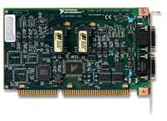
Base de datos
Objetivo: Ensayar y analizar el efecto de los distintos parámetros del algoritmo Pan-Tompkins para la identificación de la onda R.
PTB Diagnostic ECG database (Physionet)
549 registros realizados en 290 sujetos (209 hombres y 81 mujeres)
ECG estándar de 12 derivaciones (sujeto en reposo)
DAQ
f_{m}=1000 Hz
Amplificación
Filtrado
Visualización y almacenamiento de datos
Columna: 1 2 3 4 5 6 7 8 9 10 11 12
Lead | I | II | III | AVR | AVL | AVF | V1 | V2 | V3 | V4 | V5 | V6
t₀
t₁
t₂
.
.
t_{n}
Notes:
Los sensores de proximidad capacitivos se diseñan para trabajar generando un campo electrostático y detectando cambios en dicho campo a causa de un objeto que se aproxima a la superficie de detección. Puede detectar tanto objetos metálicos como objetos no metálicos. La detección se realiza sin contacto.
Antes de comenzar la prueba, el examinador prepara la ruta o camino para el examen, la fija al suelo con cinta de enmascarar, cuidando que no se deslice y genere sensación de inestabilidad al usuario en el momento de caminar sobre ella. Se le pide al usuario que camine sobre la ruta antes de iniciar la prueba para familiarizarlo con el terreno.

Slide 11
GRACIAS POR SU ATENCIÓN

